Slide 1


Le service de résolution de noms
Niveau: 4ème
Sabrine Laffet
Unité Pédagogique: Réseaux
Module : Services et administration des réseaux
A.U: 20212022
Notes:
4 éme GL

Slide 2
Structure du Module: SAR
Service WEB
Service de messagerie
Service DNS
Service Supervision
Service annuaire

Slide 3
Cours: Service WEB
Service WEB
Service de messagerie
Service de résolution de noms
Service Supervision

Slide 4
Objectifs et Pré requis
Objectifs Généraux
Objectifs Spécifiques
Pré requis
Comprendre, installer et configurer le service DNS
Comprendre le principe de DNS
Maitriser la notion d’un serveur DNS secondaire et du cache DNS.
Maitriser la configuration d’un serveur DNS primaire avec Bind.
Configuration et tests du serveur de nom Bind.
Intégration avec le service web
Réseaux IP et routage , Administration Linux

Slide 5
Plan du Cours
Introduction
Comprendre le principe de DNS
L’hiérarchie DNS
Conclusion

Slide 6


Introduction
La plupart des utilisateurs préfèrent en effet un nom convivial comme esprit.tn pour accéder à un ordinateur tel qu'un serveur de messagerie ou un serveur Web au lieu de l’utilisation des adresses IP.
Utilisation du fichier de résolution locale ( hosts.txt ) pour la résolution des nom pendant les années 80.
Toute modification dans ce fichier doit être faite sur toutes les machines.
La solution : DNS

Slide 7
Présentation
Le Système des Noms de Domaine est un système hiérarchique qui assure la correspondance entre des noms et des adresses IP. Il utilise un protocole de communication client/serveur UDP/TCP sur le port 53.
Résolution directe
Résolution inverse
www.esprit.tn
193.95.54.21
193.95.54.21
www.esprit.tn

Slide 8

Le DNS n’est pas bijectif
www.esprit.tn
Un service peut être déployer sur deux serveurs pour des raison de répartition de charge ou de haute disponibilité.
Dans ce cas, la réponse à la requête de résolution du nom de domaine www.esprit.tn peut être 192.168.1.10 ou bien 192.168.1.11
Serveur 1:
192.168.1.10
Serveur 2:
192.168.1.11

Slide 9

Le DNS n’est pas bijectif
Différents services ( web, mail, transfert de fichier … ) peuvent être installer sur la même machine physique.
Dans ce cas, la réponse à la requête de résolution du nom de domaine www.esprit.tn , mail.esprit.tn et ftp.esprit.tn est l’adresse 192.168.1.10.
www.esprit.tn
mail.esprit.tn
ftp.esprit.tn
Serveur :
192.168.1.10

Slide 10


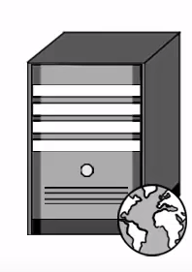


Architecture du service DNS
Requête DNS @ IP ? www.esprit.com
Client WEB
Port 53
Resolver
Serveur DNS
Réponse 40.11.11.12
Requête HTTP
Réponse HTTP
Serveur WEB

Slide 11
L’hiérarchie DNS
Le domaine fr
.
racine
fr
uk
org
com
tn
TLD
Le domaine edu.fr
edu
nfs
wnet
dec
ens
esprit.ens.tn
esprit
supcom
‹#›
La zone tn

Slide 12
L’hiérarchie DNS
Les niveaux supérieurs TLD (Top Level Domain) sont organisés au niveau géographique et/ou thématiques .fr .uz .uk .com .mil .
Chaque nœud définit un domaine : suite de noms séparés par des points
Les nœuds possèdent tous un nom (de 0 à 63 caractères) et correspondant à une ressource (qui peut être vide).
Deux nœuds frères ne peuvent pas avoir le même nom.
Le nœud racine (root) est constitué de 0 caractères
Une "zone" est une organisation logique (ou pour être plus précis, une organisation administrative) des domaines. Le rôle d'une zone est principalement de simplifier l'administration des domaines. Le domaine «.com» peut être découpé en plusieurs zones, z1.com, z2.com, …zn.com. L'administration des zones sera déléguée afin de simplifier la gestion globale du domaine.

Slide 13
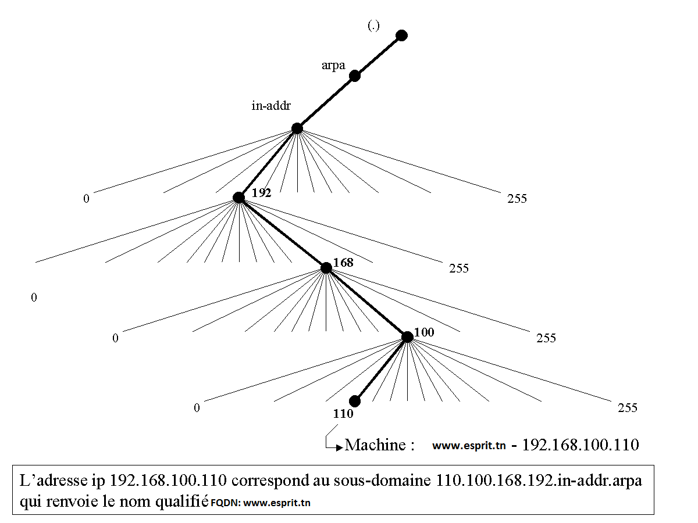
La résolution inverse
•Le processus doit fournir, pour une adresse IP, le nom correspondant.
•Pour cela il y a une zone particulière, in-addr.arpa, qui permet la résolution inverse d'adresse IP.

Slide 14
L’arborescence
Parcours de l’arbre et nom de domaine
– la descente dans l’arbre est représentée de la droite vers la gauche
– chaque niveau de l’arborescence est séparé par un point
Pour déterminer l’adresse IP correspondante au nom : www.esprit.ens.tn.
1- trouver un NS (serveur de noms) de la racine «.»
2-obtenir le NS de tn.
3-Interroger le DNS de la zone tn. pour un NS de ens.tn.
4-Le NS de esprit.ens.tn.identifie www.et renvoi son adresse IP
c’est le rôle du resolver

Slide 15
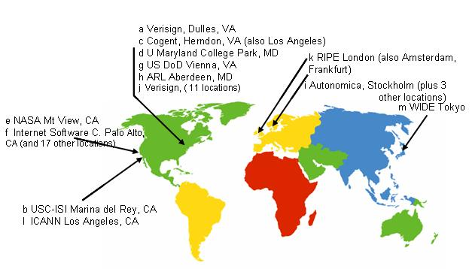
Les serveurs racines DNS
Ensemble de 13 serveurs (13 Racines DNS) dans le monde gérés par l’ICANN.

Slide 16
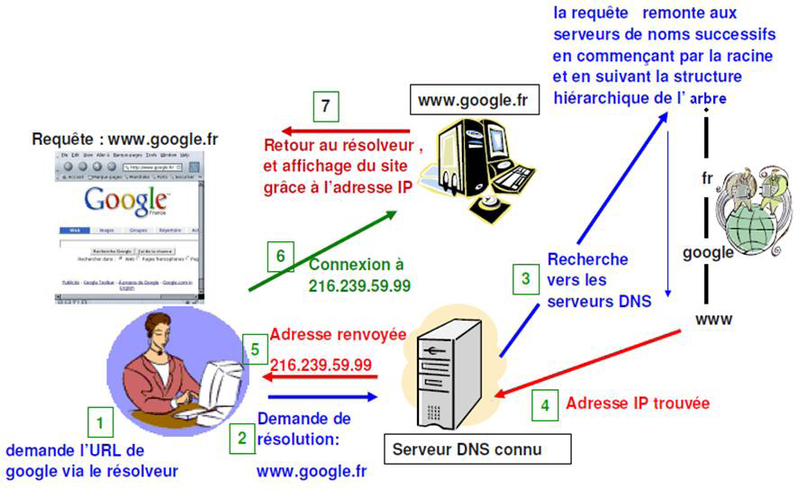
L’arborescence

Slide 17
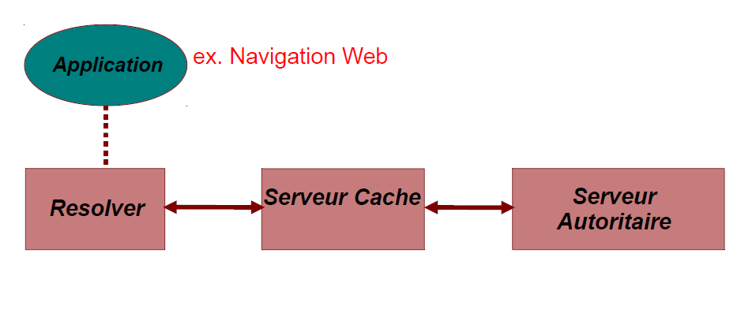
Rôles
Il y a trois rôles impliqués dans le DNS

Slide 18
Rôles
Le RESOLVER
Prends la demande de l'application,
Formate la demande dans le paquet UDP
Envoi la demande au cache DNS
SERVEUR CACHE
Renvoie la réponse si elle est déjà connue
Autrement il recherche un serveur autoritaire qui a l'information
Cache le résultat pour de requêtes futures
SERVEUR AUTORITAIRE
Contient l'information réelle mise dans le DNS par le propriétaire du domaine

Slide 19
Le Resolver
Le résolveur de noms (resolver) est un programme qui extrait l'information des serveurs de noms en réponse d'une requête émanant d'un client. Il élabore l’interrogation.
•Fonctionnement :
•Contacte un serveur de nom (dont l’ (les) adresse(s) est (sont) configurées sur la machine exécutant ce resolver)
•Interprète les réponses
•Retourne l’information au logiciel appelant
•Gestion de cache (dépend de la mise en œuvre)

Slide 20
Le serveur
Le serveur autoritaire (serveur maître)
⮚ Possède une base d’informations d’une zone dont il a l’autorité administrative.
Duplication de DNS (serveur esclaves)
⮚Les données sont enregistrées sur un serveur autoritaire (maître) et copier vers un (des) serveur(s) autoritaire(s) (esclave(s))
⮚Pas de différence visible entre les 2 types de serveurs depuis l’Internet, Ces serveurs sont aussi appelés serveurs primaires et secondaires.
⮚Un serveur peut être primaire pour certaines zones et secondaires pour d’autres

Slide 21
NEXT
1.Installer et configurer: Bind.
2.Configuration et tests du serveur de nom Bind.
3. Intégration avec le service web

Slide 22
Le serveur DNS: BIND9
- L’implémentation DNS la plus utilisée sur Internet est Berkeley Internet Name Domain (BIND) software.
-La première version de BIND a été conçue par quatre étudiants diplômés de l'Université de Californie (Berkeley) sur la base de BSD 4.3
L’installation du serveur BIND est très simple sous RedHat
yum -y install bind bind-utils

Slide 23
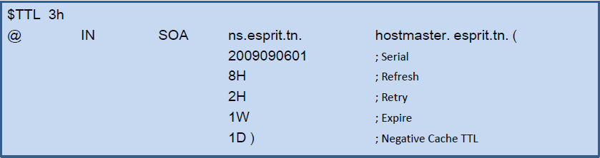
Définition des zones
TTL: Time To Live : Indique pendant combien de temps un enregistrement (réponse) peut être gardée en cache
@: Désigne l’origine du domaine. Remplace le nom de domaine donné dans le fichier named.confpour la zone concernée
SOA: une zone sous l’autorité d’un serveur de noms : SOA.
IN:signifie que l'on a affaire à une zone Internet
NS: Liste des serveurs de noms pour cette zone

Slide 24
Définition des zones
Serial : incrémenté par l’administrateur de la zone à chaque modification. Permet la détection d’un changement sur la zone et donc la nécessité de la recharger
Refresh: rythme que les serveurs secondaires doivent vérifier le numéro de série sur le primaire
Retry: à quel rythme les serveurs secondaires doivent essayer de contacter le primaire en cas d’échecs
Expire :si le secondaire n’a pu contacter le primaire durant la période définie, il supprime les données locales des zones du primaire
Negativecache TTL : pendant combien de temps un cache peut garder une requête non existante

Slide 25
Merci
Pour Votre Attention

